Slide 1

Team3 한잔어때 조
Notes:
이 서식 파일은 사진 앨범의 시작 파일로 사용할 수 있습니다.

Slide 2
1. 팀원소개 2. 프로젝트 소개 3. 유사사이트분석 4. 주요기능 5. 개발 환경 6. 스케줄
목차

Slide 3

팀원 소개
김경민 국윤창 안성윤 윤자영 박찬영
직책 : 팀장 직책 : 심화코드개발자 직책 : 형상 관리자 직책 : 백앤드 개발자 직책 : DB관리자

Slide 4
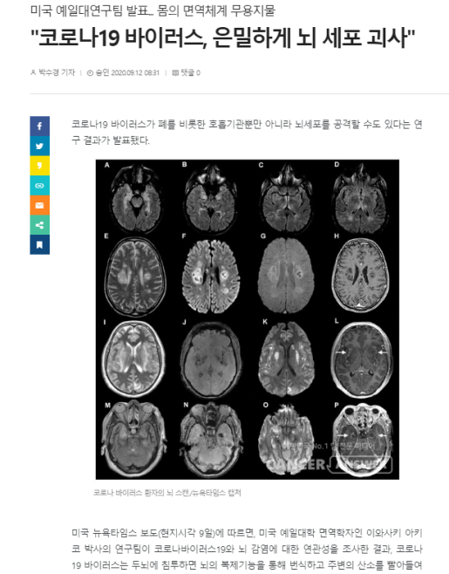
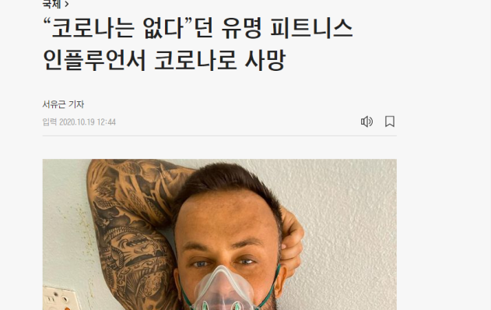
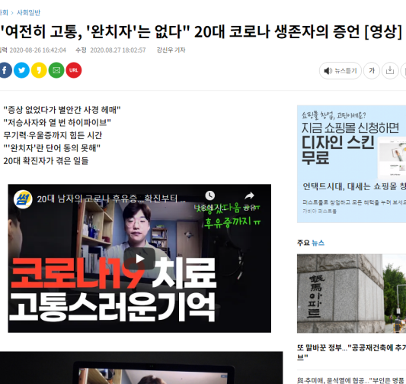
프로젝트 소개

Slide 5
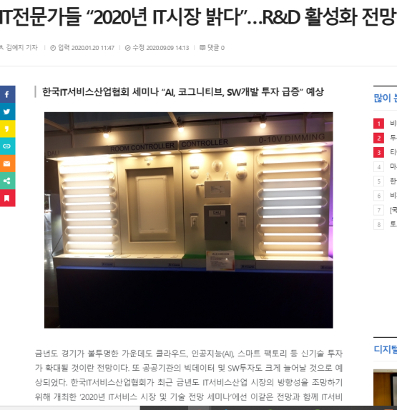
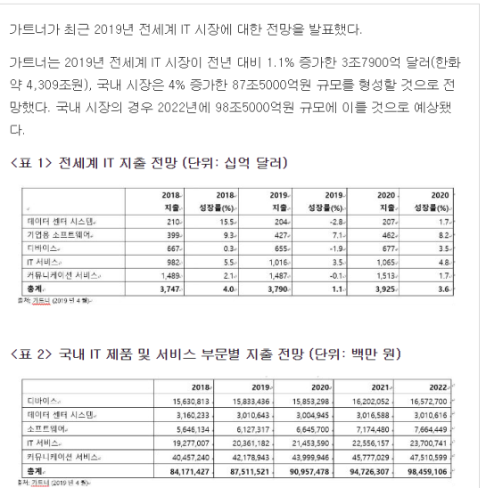
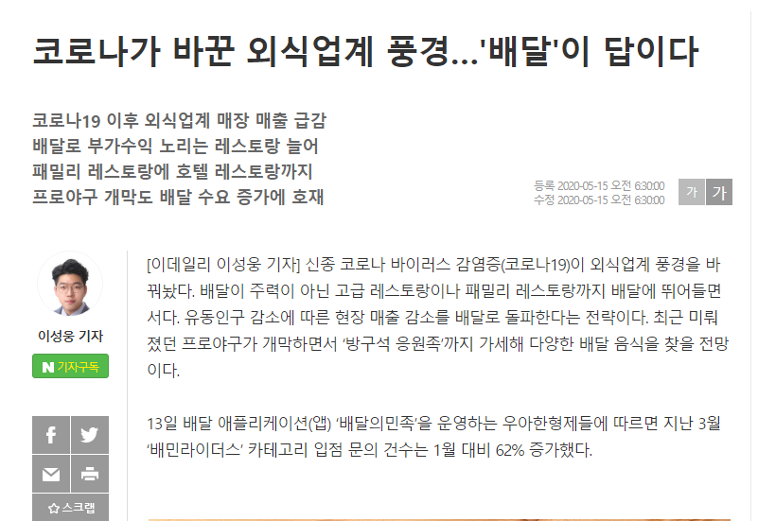
프로젝트 소개

Slide 6
프로젝트 소개
우리가 살아가는 사회는
대면 문화와 온라인 문화가 공존하게 될 것이다.
우리는 어떠한 선택을 할 수 있는 가?
● COVID-19이 진정될 때 까지 기다린다.
● 앞으로 바뀔게 될 세계에 적응한다.
2. 적응 하기 위해서 할 수 있는 노력은 무엇인가?

Slide 7
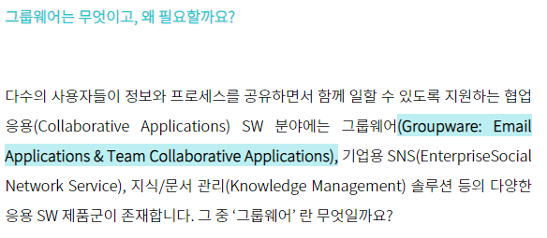
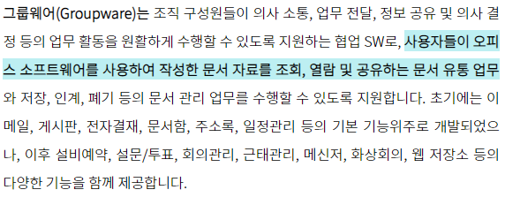
프로젝트 소개
그룹웨어란 ?

Slide 8
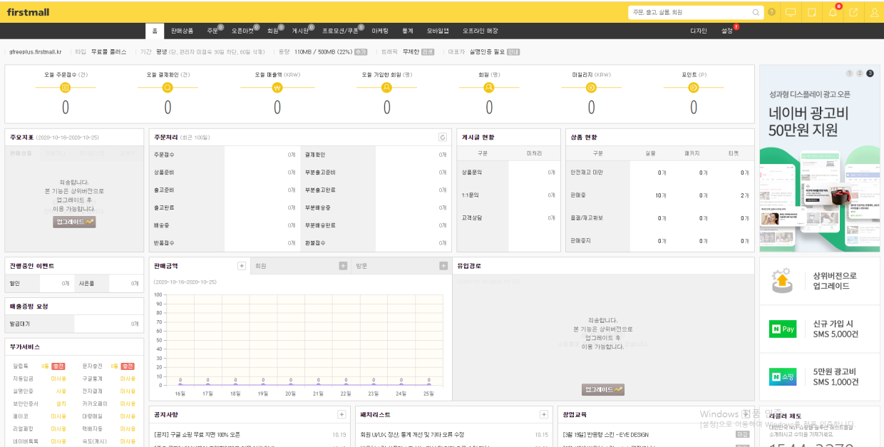
유사사이트분석
Firstmall 사이트

Slide 9
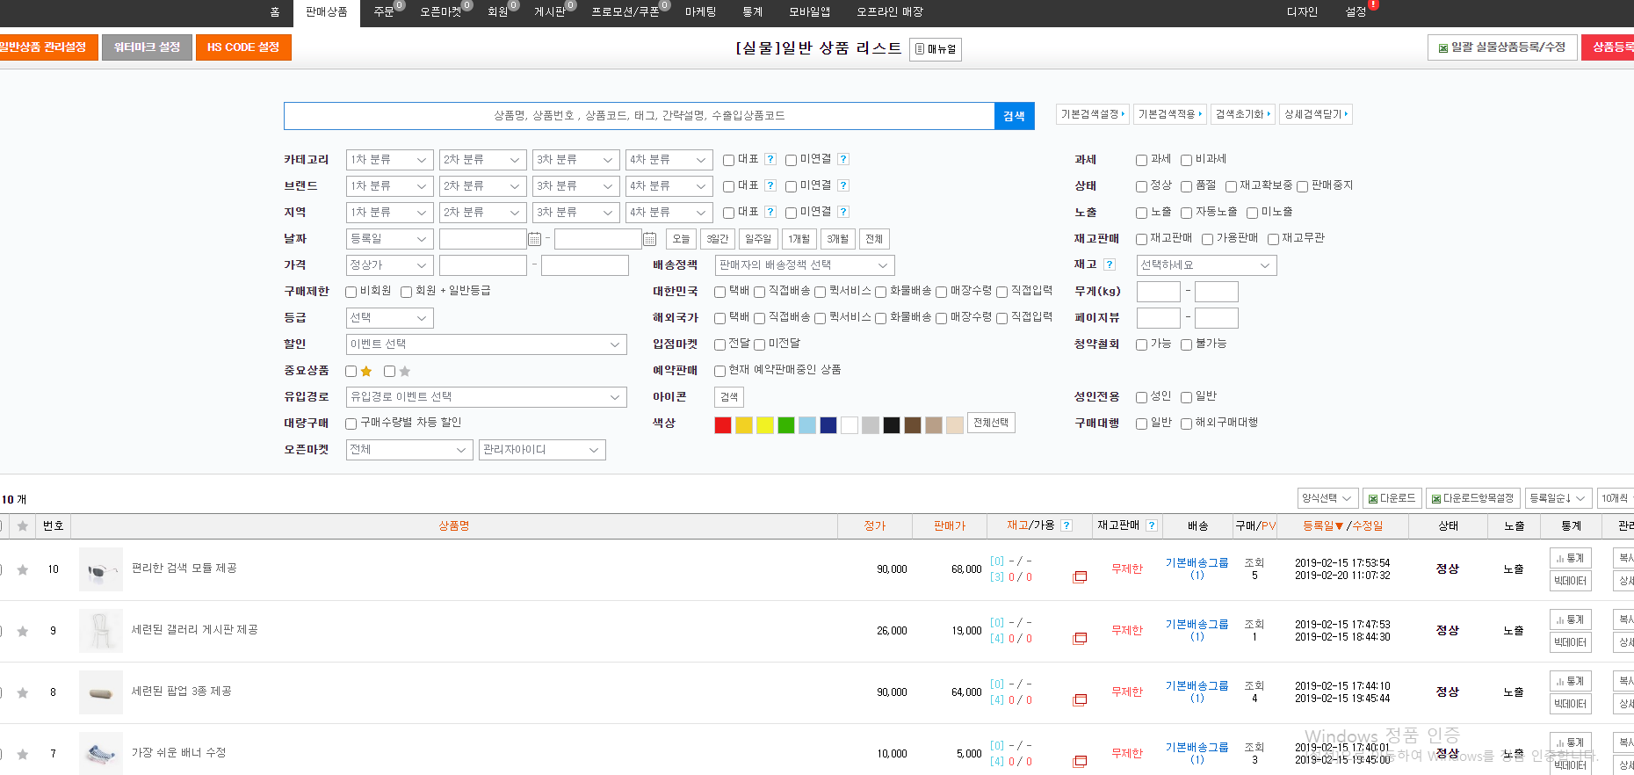
유사사이트분석
Firstmall 사이트 - 상품리스트

Slide 10
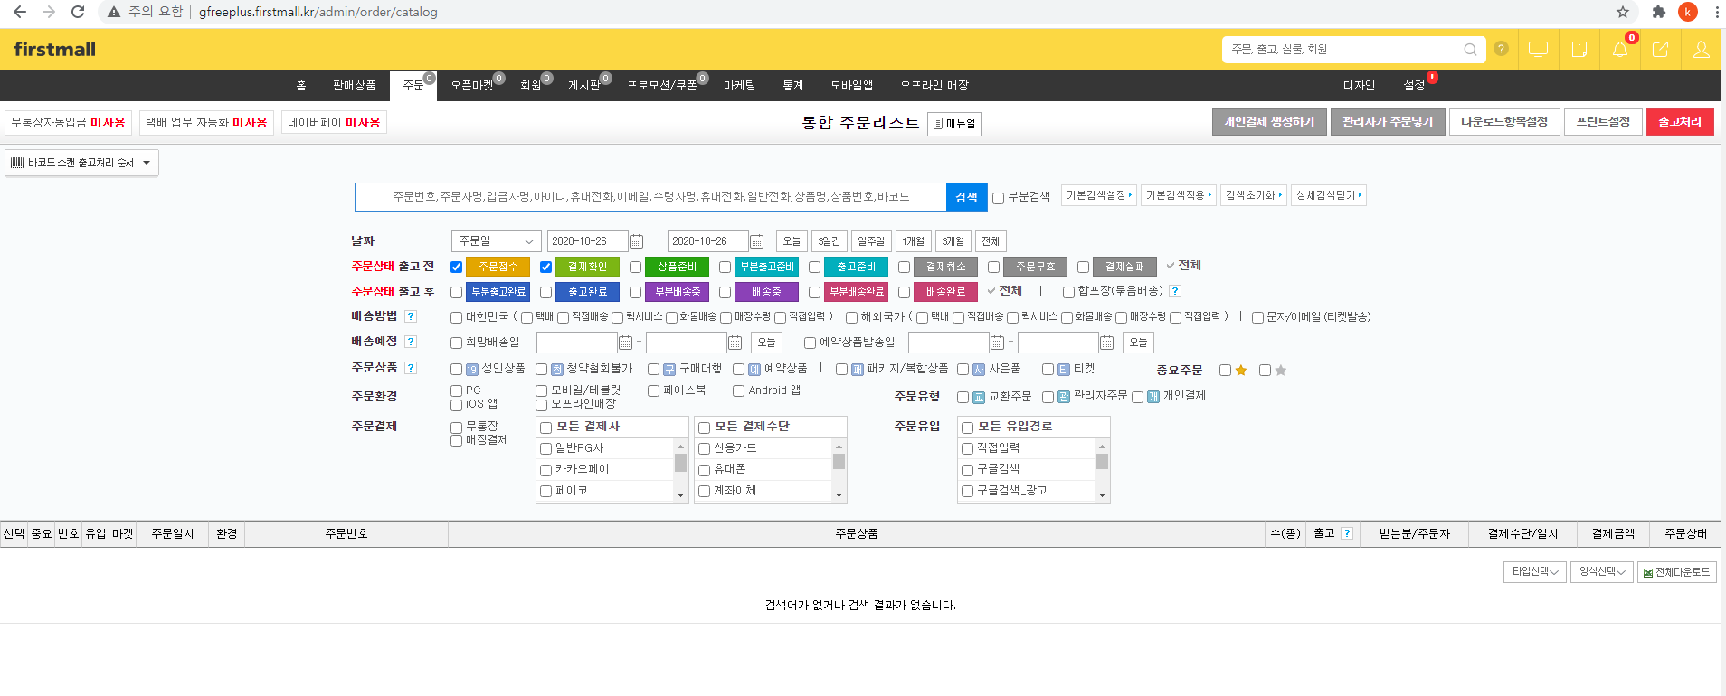
유사사이트분석
Firstmall 사이트 - 주문리스트

Slide 11
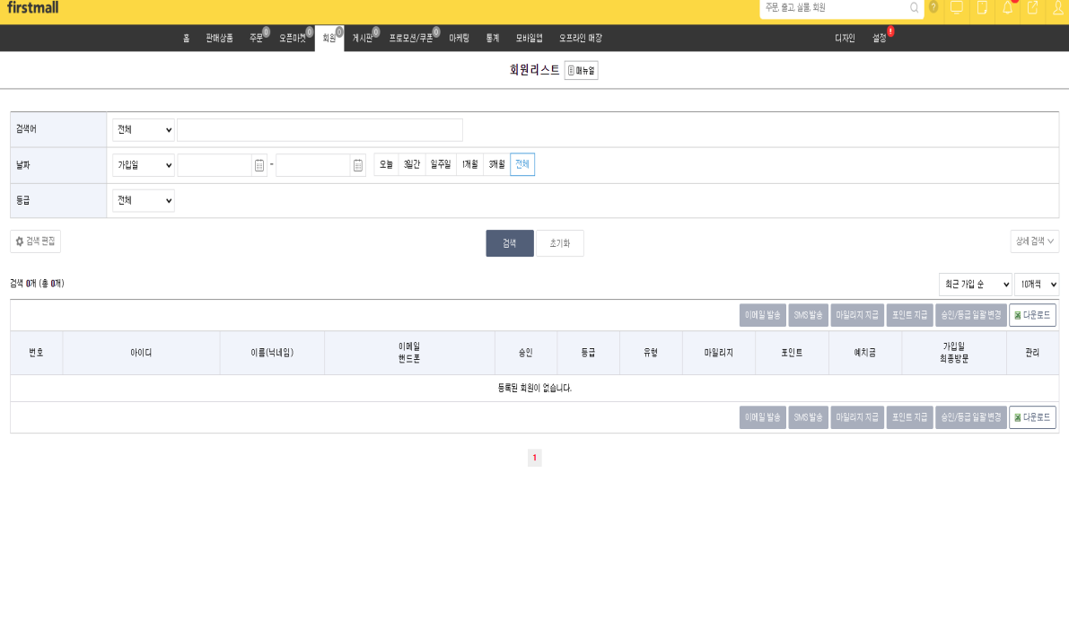
유사사이트분석
Firstmall 사이트 - 회원리스트

Slide 12
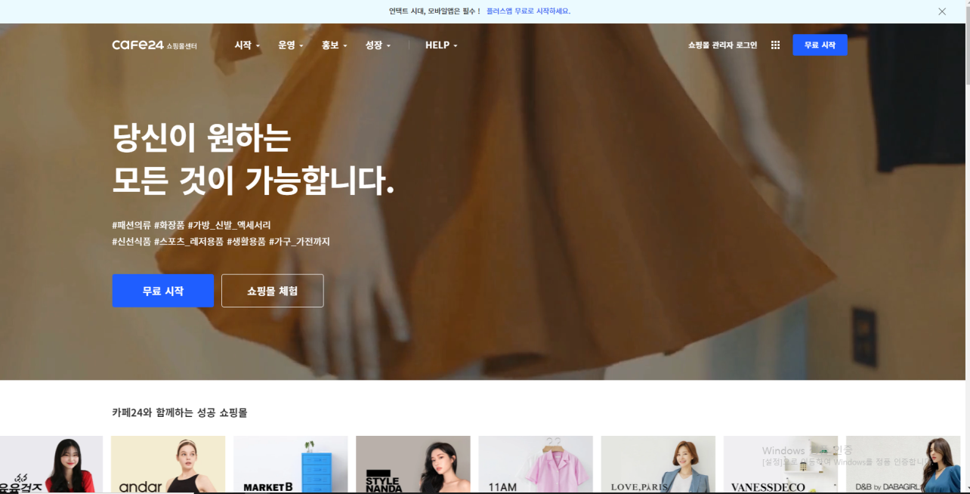
유사사이트분석
Cafe24

Slide 13
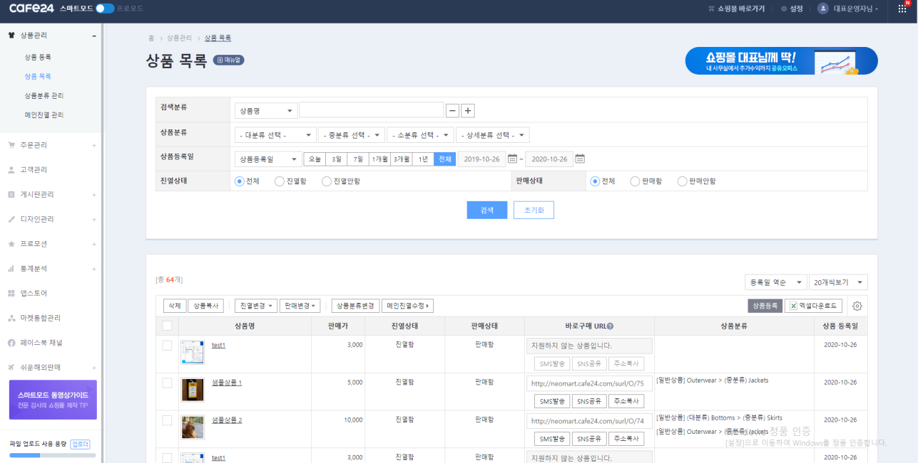
유사사이트분석
Cafe24 - 상품목록

Slide 14
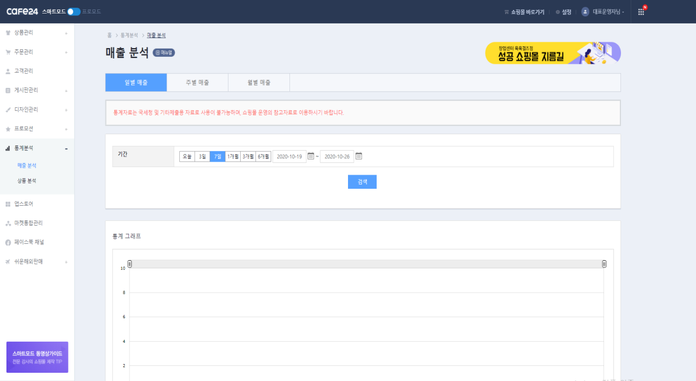
유사사이트분석
Cafe24 - 매출분석

Slide 15
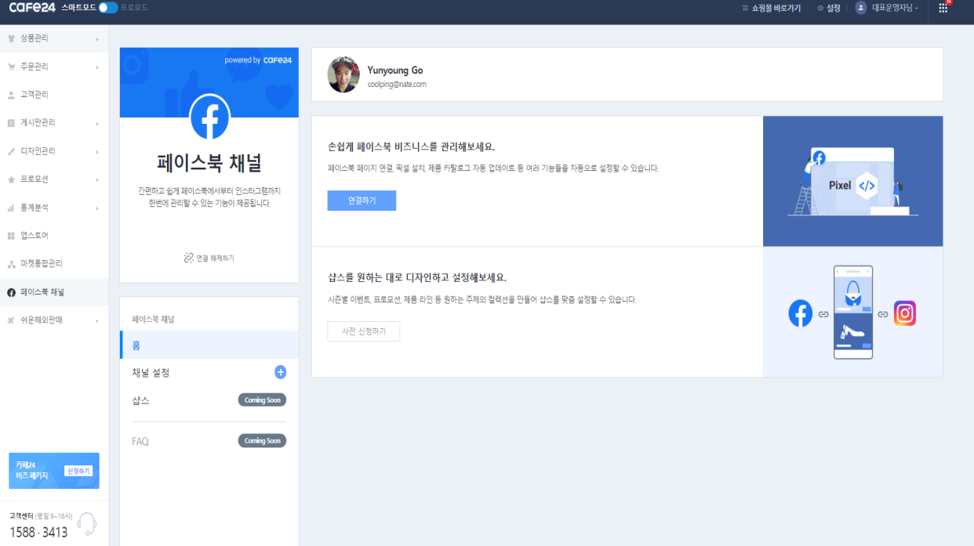
유사사이트분석
Cafe24 – SNS 마케팅

Slide 16
주요기능
프로젝트의 목적
그룹웨어에서 공통적으로 사용 하는 기능을 구현해보자
주요기능
부가기능
메신저 기능
전자결재
Email System
근태 관리
회원관리
발주 System
결제 System
홈페이지 관리

Slide 17











개발환경
Eclipse
Oracle
GitHub
JQuery
JavaScript
HTML5
CSS3
Java

Slide 18
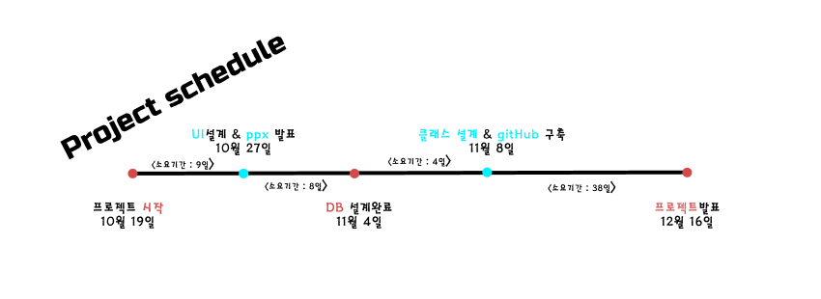
스케줄

Slide 19
감사합니다

